Slide 1
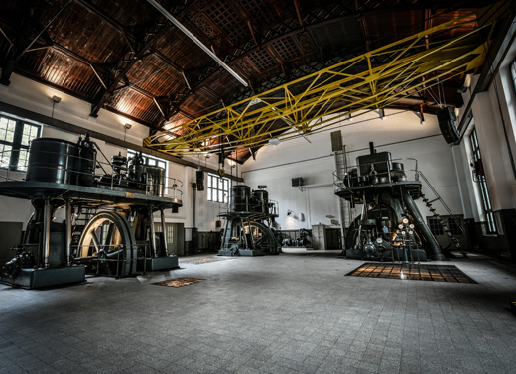



Überlegungen zur Kapitalflexibilisierung Unterlage für Herrn Thomas Brauers Herrn Dennis Schulte im Walde
Streng vertraulich
Duisburg / Frankfurt am Main, 5. März 2024

Slide 2
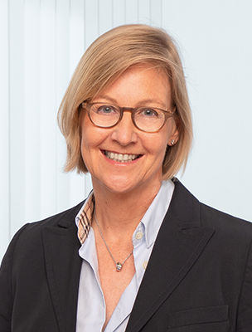
Vorstellung – Ihre Kontaktpersonen
Hans Günter Wolf
Managing Director / Co-Head Corporate Finance
Corporate Finance
Christiane Stäcker
Managing Director
Corporate Finance
T: +49 69 21 04 49 15
M: +49 173 9 24 99 69
E: hwolf@metzler.com
T: +49 69 21 04 49 22
M: +49 172 8 82 57 51
E: cstaecker@metzler.com
Profil
Über 30 Jahre Erfahrung im Bereich M&A und Strategieberatung, seit 1998 Beratung in der Energiewirtschaft
Seit 2012 bei Metzler als Geschäftsführer Metzler Corporate Finance; Sektor Energy & Infrastructure
Zuvor Partner bei Deloitte, PA Consulting, Arthur Andersen
Bei Deloitte und PA Consulting verantwortlich für die Energiewirtschaft als Industry Leader (Deutschland/Europa)
Ausgewählte Referenzprojekte
Beratung eines Energieversorgers zu Optionen im Bereich Wärme, Erneuerbare Energien, Netze etc. (lfd.)
Beratung beim Verkauf des Contracting Geschäfts eines Versorgers (lfd.)
Beratung beim Verkauf des 365 MW Norderland-Onshore-Windpark-Portfolios an enercity
Beratung der Ventotec-Gruppe beim Verkauf der Projektpipeline (1 GW), Windparks (50 MW) und Betriebsführungsgesellschaft
Beratung der Gesellschafter beim Verkauf eines 188 MW Windpark-Portfolios ("Breeze 4")
Beratung der juwi AG bei der Aufnahme der MVV Energie AG in den Aktionärskreis und anschließender Kapitalerhöhung (Pipeline 1GW)
Beratung der Steag GmbH bei der Analyse der finanziellen Situation und Entwicklung von M&A-Handlungsoptionen
Profil
Über 25 Jahre Erfahrung im Bereich M&A / Corporate Finance
Umfassende Expertise im Bereich Energie- und Infrastruktur sowie Ver- und Entsorgung und öffentliche Hand
Ausgewählte Referenzprojekte:
Beratung eines Energieversorgers zu Optionen im Bereich Wärme, Erneuerbare Energien, Netze etc. (lfd.)
Beratung eines Infrastrukturfonds beim Kauf einer Datacenter-Beteiligung (lfd.)
Beratung beim Verkauf des 365 MW Norderland-Onshore-Windpark-Portfolios an enercity
Beratung der Steag GmbH bei der Analyse der finanziellen Situation und Entwicklung von M&A-Handlungsoptionen
Beratung von First State beim Erwerb von 48 % an der MVV Energie AG
Verschiedene M&A-Projekte im Bereich der Ver-/Entsorgungsinfrastruktur, u.a. im Bereich EV-Charging, Abwassernetze und Waste-to-Energy
Umfassende Erfahrung bei Transaktionen mit öffentlich-rechtlichem Hintergrund

Slide 3
Agenda
1
Vorstellung Metzler Corporate Finance – Energy & Renewables
ESWE Versorgungs AG – Übersicht und Herausforderungen
Kapitalflexibilisierung als Option zur Umsetzung zentraler Investitionsthemen
2
3

Slide 4
1
Vorstellung Metzler Corporate Finance – Energy & Renewables

Slide 5

Bankhaus Metzler – Innovative Privatbank, erfolgreich seit 1674
1. Vorstellung Metzler Corporate Finance – Energy & Renewables
Deutschlands ältestes Bankhaus seit Gründung in ununterbrochenem Familienbesitz
Einzigartiges Netzwerk zu Eigentümern, Unternehmen, Investoren und Institutionen
Unabhängigkeit als zentrales Element unseres Geschäftsmodells
Fokus auf nachhaltige und langfristige Kundenbeziehungen
Wertorientiertes Handeln geprägt durch Unternehmergeist und Menschlichkeit

Slide 6

Metzler konzentriert sich auf seine Stärken in vier Geschäftsfeldern
1. Vorstellung Metzler Corporate Finance – Energy & Renewables
Asset Management
Capital Markets
Corporate Finance
Private Banking
Portfolio- management
ESG-Strategien, Beratung & Reporting
Pension Management
Immobilienberatung
Administrations-dienstleistungen
Betreuung institu-tioneller Kunden im Direktgeschäft
Currency Management
Handel in Aktien, Devisen und Zinsen
Kapitalmarktfinanzie-rungen (ECM/DCM)
Research in Aktien, Devisen und Renten
Mergers & Acquisitions (M&A)
Neuordnung von Gesellschafter- strukturen
Transaktionen mit Börsenbezug
Vermögens- verwaltung
Vermögenstreuhand
Rund 800 Mitarbeiter in Frankfurt am Main – Hamburg – Düsseldorf – München – Stuttgart –
Atlanta – Los Angeles – Seattle – Tokio – Peking

Slide 7
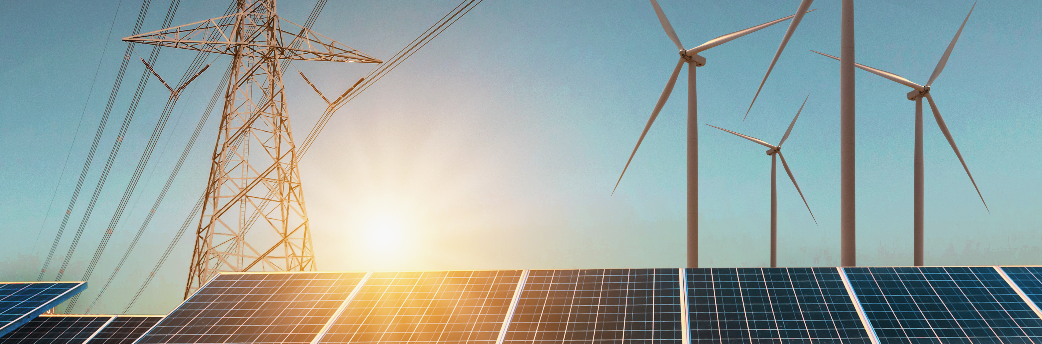





Umfassende Industriekenntnis in ausgewählten Kernsektoren
1. Vorstellung Metzler Corporate Finance – Energy & Renewables
Energy & Renewables
Industrials
Automotive
Alternative Energien
Energieinfrastruktur
Ver- und Entsorgungsunternehmen
Automatisierungstechnik
Elektrotechnik
Sensorik und Robotik
OEM
Zulieferer
E-Mobility und autonomes Fahren
Technology
Financial Services
Consumer & Distribution
Software - Horizontal und Vertikal
Lösungen - Plattformen und Innovationen
Services & Beratung
Asset und Fonds-Management
Bank- und Finanzdienstleistungen
Inkasso- und Zahlungsdienstleistungen
Konsumgüter
Nahrungsmittel
Einzel- und Großhandel

Slide 8
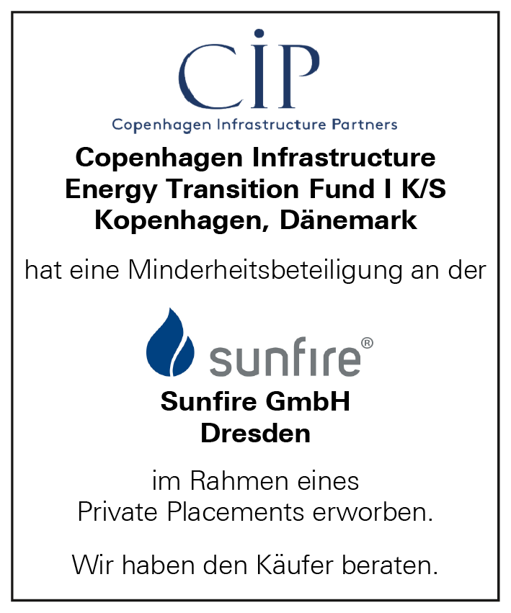
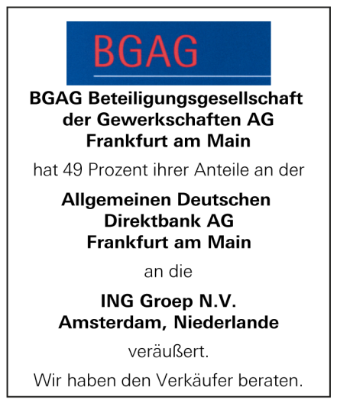


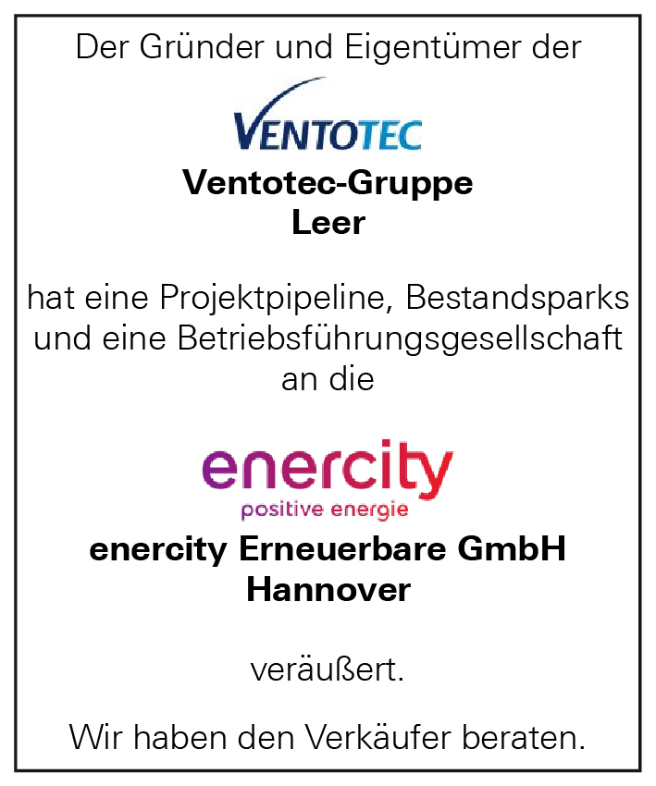
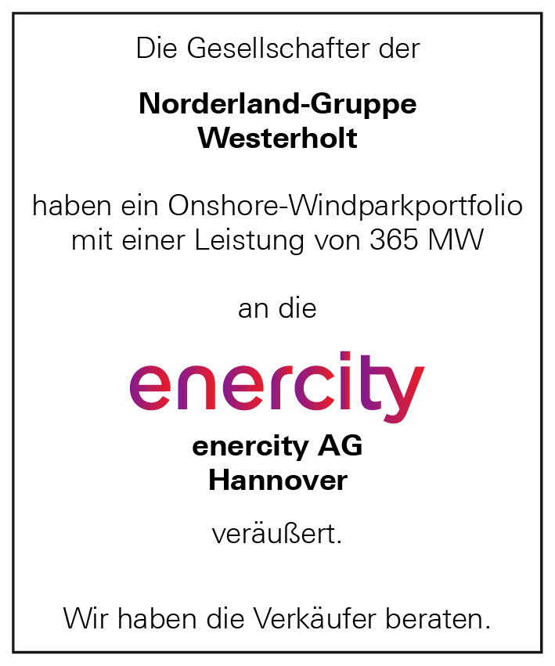
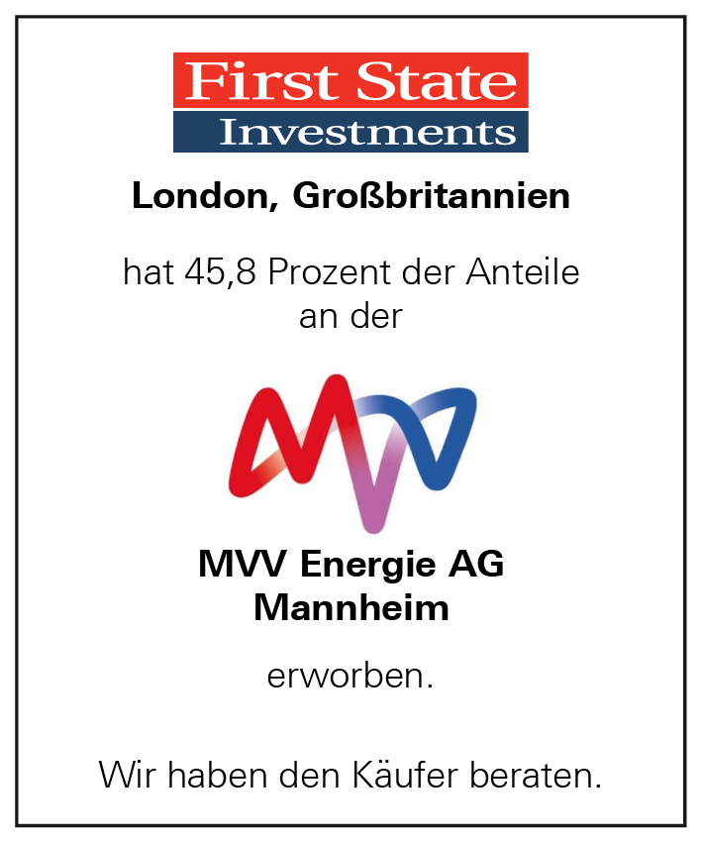
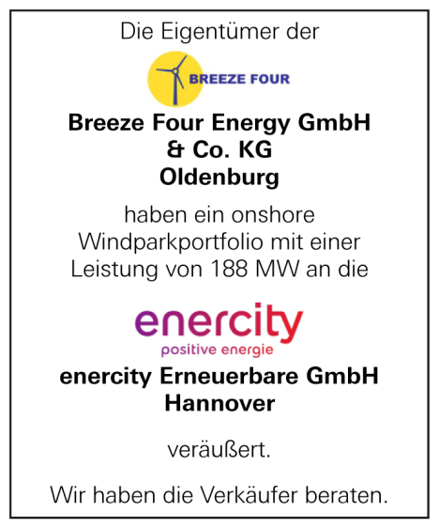
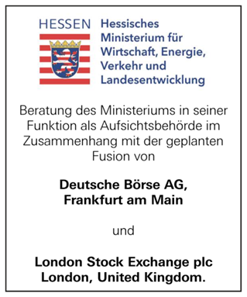
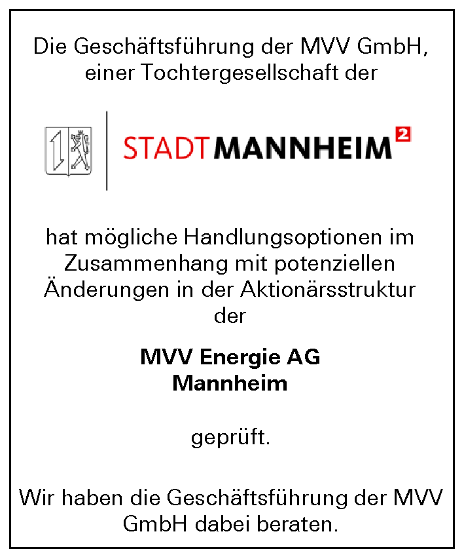
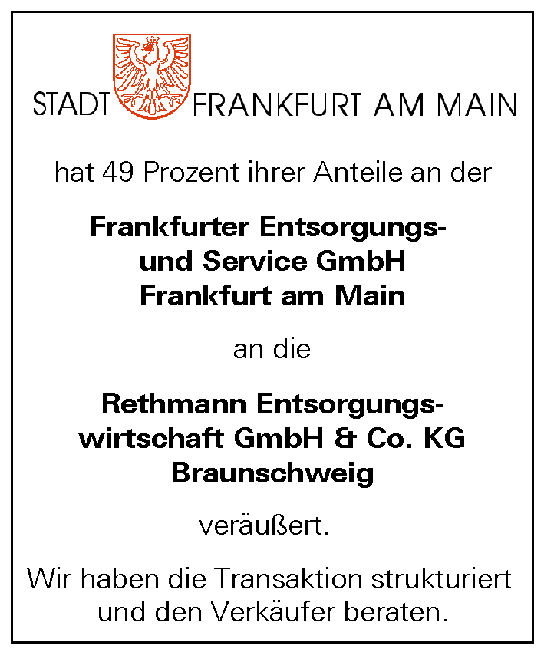
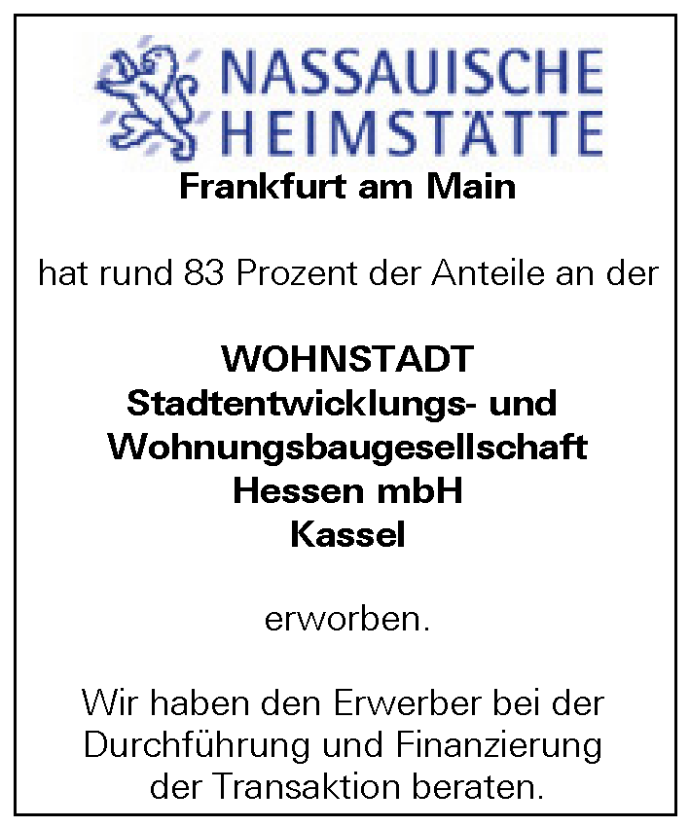

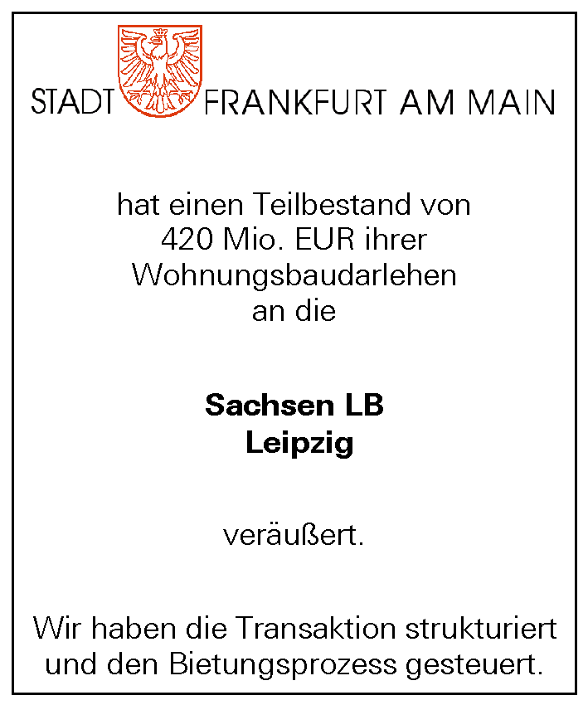
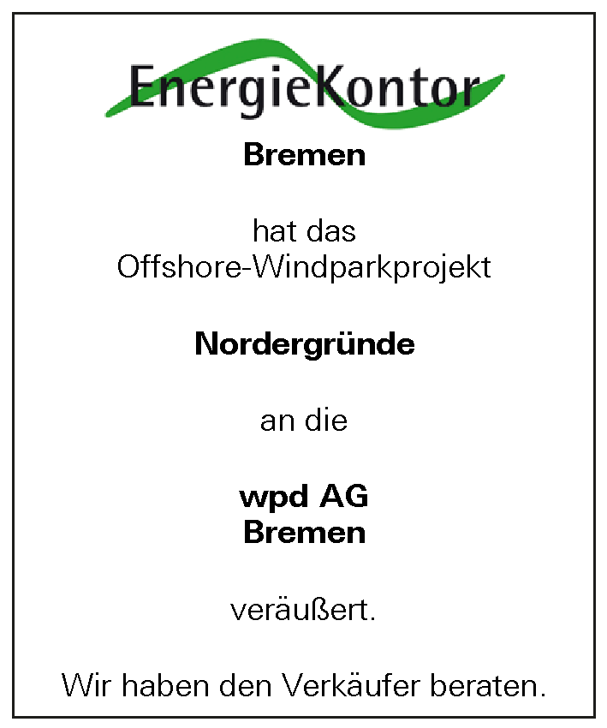
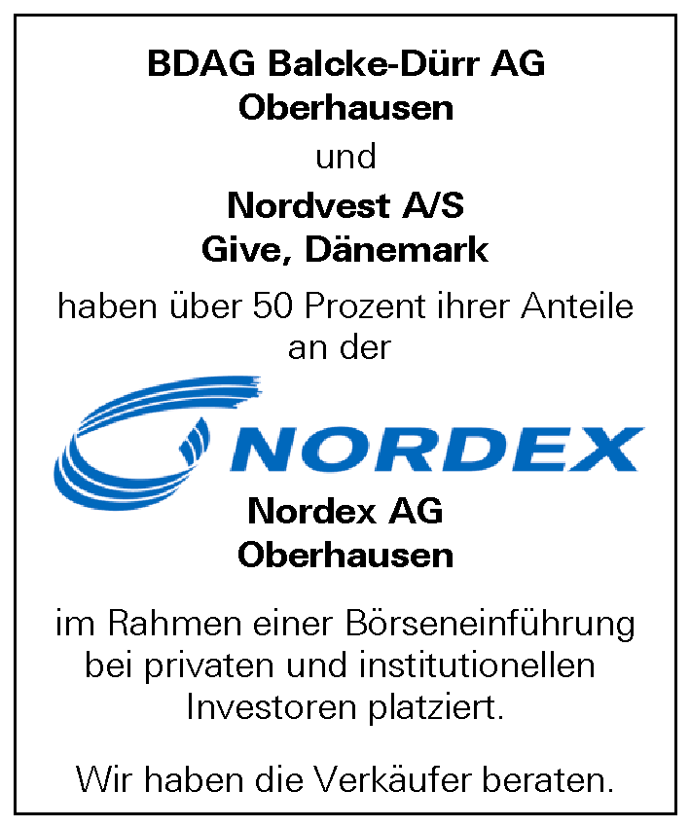
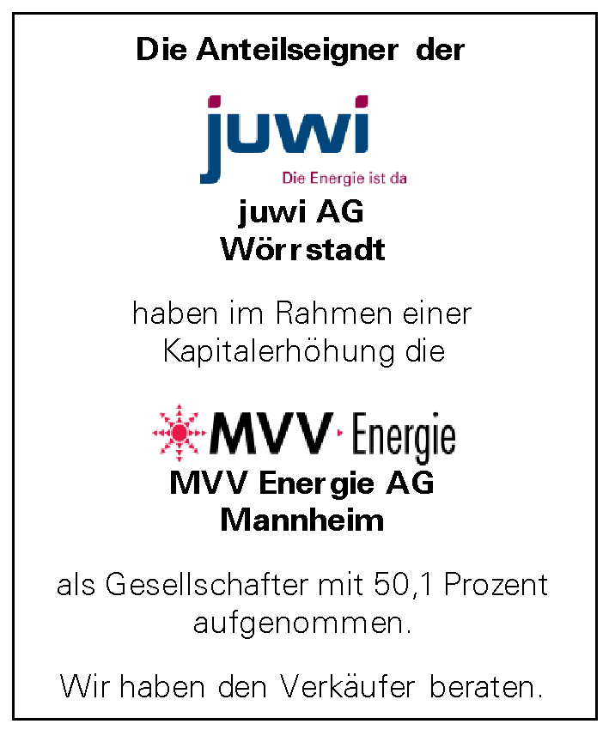
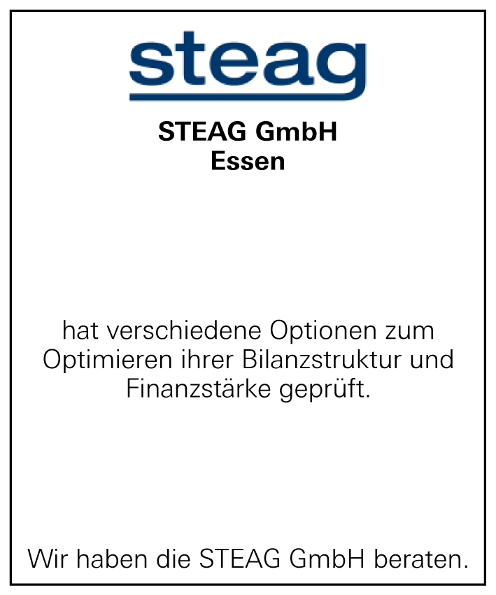
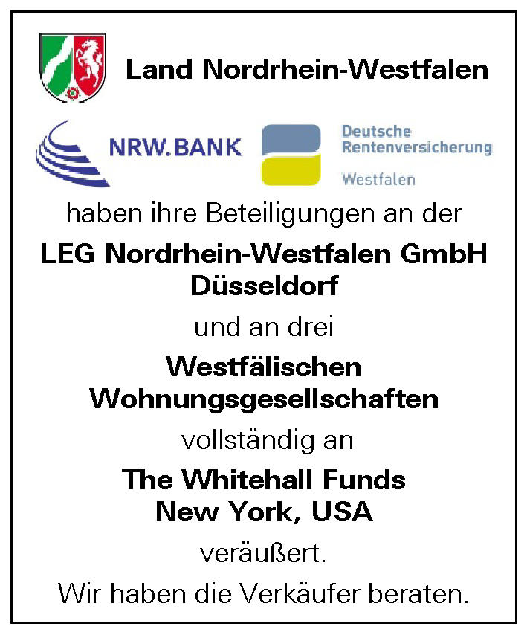
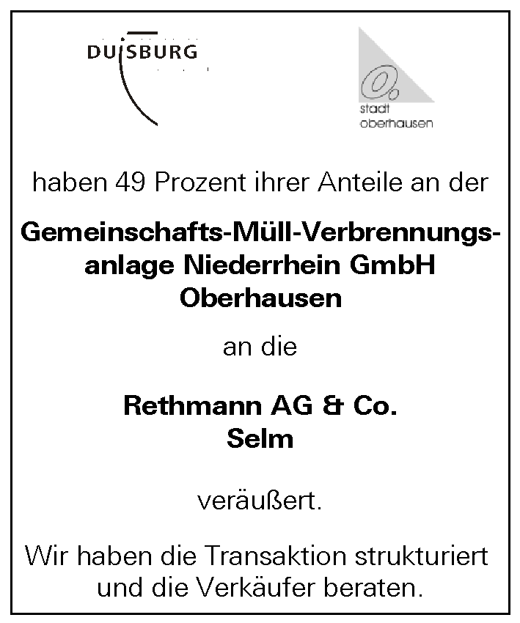
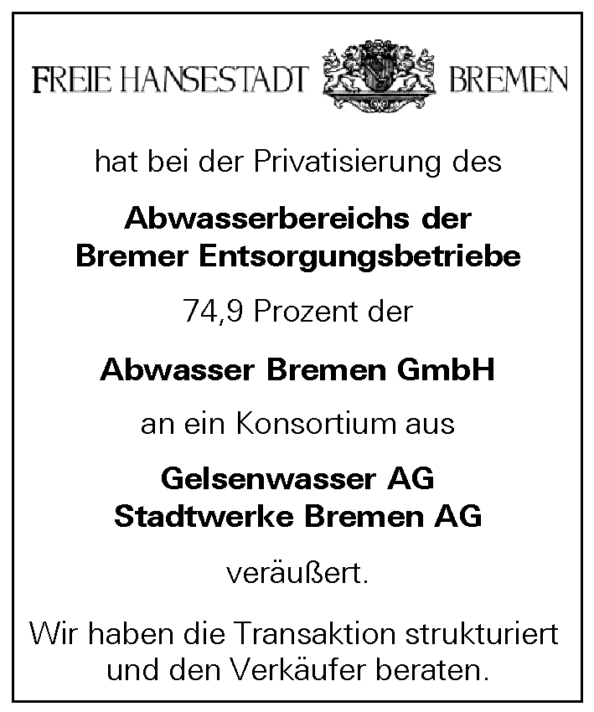
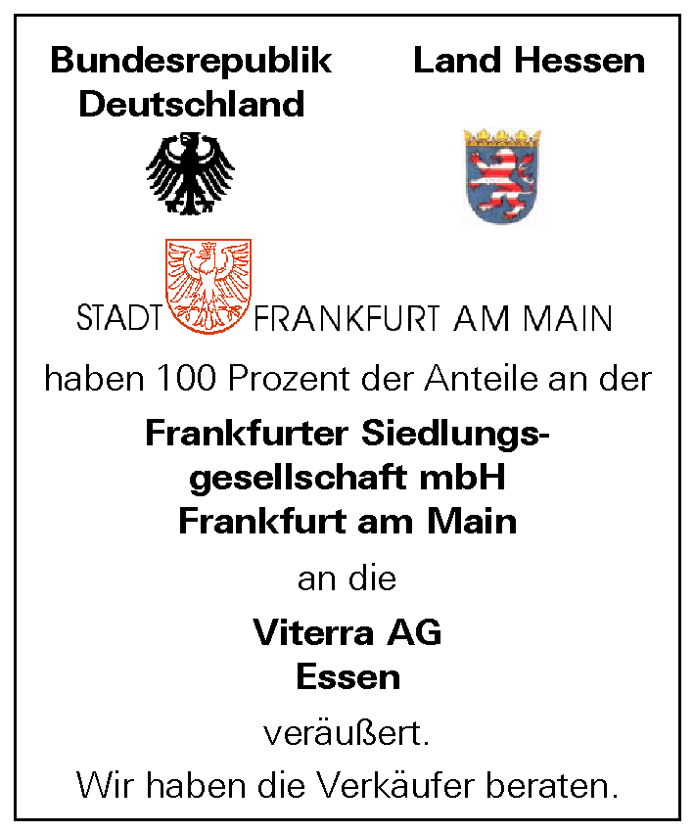
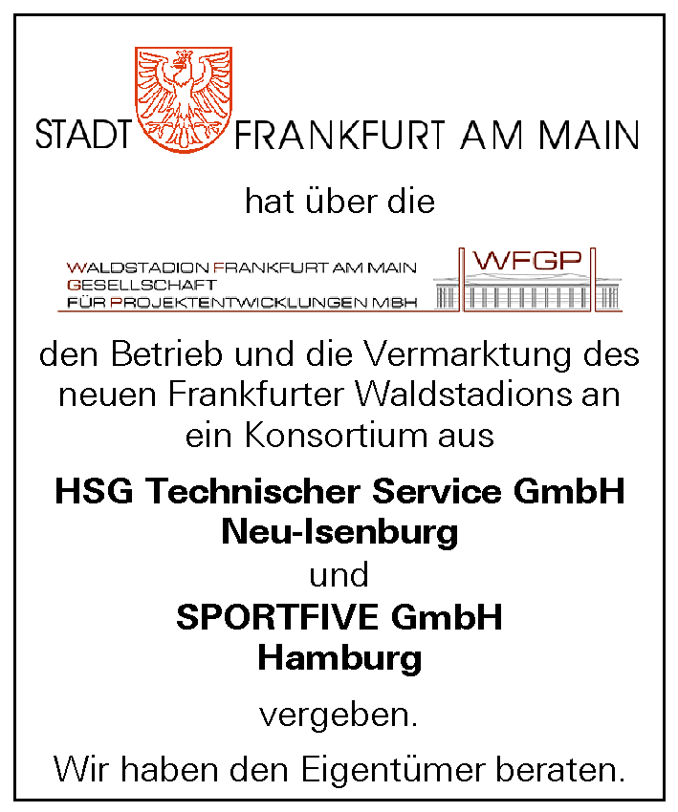
Metzler verfügt über umfassendes Know-how aus Transaktionen und langjährige Erfahrung im Bereich Erneuerbare Energien und öffentliche Hand
1. Vorstellung Metzler Corporate Finance – Energy & Renewables
Laufendes Kaufmandat für einen deutschen Finanzinvestor
Buy-Side für einen deutschen Finanzinvestor für ein 160 MW-Onshore-Projekt in Schleswig-Holstein
Energie und Infrastruktur
Öffentliche Hand
Laufendes Beratungsmandat für einen Energieversorger
Kapitalflexibilsierung, u.a. Beteiligung von Investoren an einem Erneuerbare Energien-Bestand von 150 MW und Pipeline

Slide 9
2
ESWE Versorgungs AG – Übersicht und Herausforderungen

Slide 10
Die Umsetzung der Wiesbadener Wärmewende bis 2045 erfordert erheblich steigende Investitionen – bei vertraglich vollständig gebundenem Jahresergebnis
2. ESWE Versorgungs AG – Übersicht und Herausforderungen
Unser Verständnis der Ausgangslage
Ausgangslage
Die ESWE Versorgungs AG ist der kommunale Energie- und Infrastrukturdienstleister der Landeshauptstadt Wiesbaden und versorgt nahezu 200.000 Kundinnen und Kunden mit Strom, Gas und Wärme – in Wiesbaden und deutschlandweit
Das Geschäftsmodell verbindet Vertrieb, Netzbetrieb, eigene Erzeugung und energienahe Dienstleistungen: ESWE betreibt die Gas-, Wasser- und Wärmenetze Wiesbadens, das Stromnetz liegt bei der 100 %-Tochter Stadtwerke Wiesbaden Netz GmbH, das Wassernetz wird für den städtischen Eigenbetrieb WLW betriebsgeführt und verpachtet
Mit Umsatzerlösen von 473,8 Mio. EUR und einem Unternehmensergebnis vor Ertragsteuern von 52,4 Mio. EUR übertraf ESWE 2025 den Planansatz von 35,7 Mio. EUR deutlich – nach dem durch Rückstellungsauflösungen geprägten Rekordjahr 2024 (83,8 Mio. EUR)2)
Wiesbaden strebt Klimaneutralität bis 2045 an; ESWE hat dafür das Projekt Wärmewende mit den Teilprojekten Transformation Fernwärmenetz, Transformation Gasnetz, Energieentwicklungsplan und Daten aufgesetzt
Die Kommunale Wärmeplanung der Landeshauptstadt soll bis spätestens 30. Juni 2026 von den städtischen Gremien beschlossen werden – ESWE ist darin als Umsetzungspartner benannt
Die Gesamtinvestitionen sind 2025 auf 37,0 Mio. EUR gestiegen (Vorjahr 27,5 Mio. EUR); laut Lagebericht wird sich das Investitionsvolumen in den nächsten Jahren nochmals erheblich steigern1)
Das Unternehmensergebnis wird über den Ergebnisabführungsvertrag mit der WVV Wiesbaden Holding GmbH und die Ausgleichszahlung an die Thüga AG vollständig abgeführt (2024: 48,5 bzw. 29,8 Mio. EUR); zur Sicherung der Eigenkapitalquote von über 25 % haben die Gesellschafter 2025 10 Mio. EUR in die Kapitalrücklage eingezahlt
Die Umsetzung eines deutlich steigenden Investitionsprogramms bei zeitgleicher Wahrung finanzieller und strategischer Flexibilität ist eine zentrale Herausforderung der ESWE Versorgungs AG
1) Der Lagebericht 2025 kündigt eine erhebliche Steigerung des Investitionsvolumens an, beziffert jedoch weder Gesamtvolumen noch Planungshorizont; 2) Unternehmensergebnis vor Ertragsteuern lt. Geschäftsbericht 2025; der Jahresabschluss 2024 weist 84,3 Mio. EUR vor sonstigen Steuern aus
Quellen: Metzler-Recherche, Jahres- und Tätigkeitsabschlüsse nach EnWG der ESWE Versorgungs AG 2021–2024, Geschäftsbericht 2025, Unternehmenswebsite

Slide 11













Die ESWE Versorgungs AG ist kommunal und strategisch verankert – privates Kapital ist über die Thüga AG bereits Teil der Gesellschafterstruktur
2. ESWE Versorgungs AG – Übersicht und Herausforderungen
Beteiligungsstruktur zum 31. Dezember 20241)
Aktionäre: WVV Wiesbaden Holding GmbH (Landeshauptstadt Wiesbaden) 50,62 % │ Thüga AG, München 49,38 %
ESWE Versorgungs AG, Wiesbaden
Umsatzerlöse 2025: 473,8 Mio. EUR
Unternehmensergebnis 2025: 48,9 Mio. EUR
100 %
100 %
90 %
100 %
Stadtwerke Wiesbaden Netz GmbH
WiTCOM GmbH
ESWE BioEnergie GmbH
ESWE Windgesellschaften
Beteiligungen
Betrieb der Strom- und Straßenbeleuchtungsnetze in Wiesbaden und Taunusstein
Eigenkapital 31.12.2024: 64,6 Mio. EUR
Jahresergebnis 2024: 0,0 Mio. EUR2)
Telekommunikation, Glasfaser- und Rechenzentrumsdienste in Wiesbaden und der Region
Eigenkapital 31.12.2024: 8,7 Mio. EUR
Jahresergebnis 2024: 0,0 Mio. EUR2)
Biomasseheizkraftwerk – Strom und Wärme überwiegend aus Altholz
Eigenkapital 31.12.2024: 18,5 Mio. EUR
Jahresergebnis 2024: 4,6 Mio. EUR
ESWE Taunuswind GmbH, ESWE Windpark GmbH und ESWE Windpark Uettingen GmbH & Co. KG
Eigenkapital 31.12.2024: 3,8 Mio. EUR (Summe)
Jahresergebnis 2024: 0,0 Mio. EUR2)
Nicht beherrschende Beteiligungen an Erzeugungs- und Windgesellschaften
Finanzanlagen 31.12.2024: 165,2 Mio. EUR
Beteiligungsergebnis 2024: 17,8 Mio. EUR
50,0 %
24,5 %
33,33 %
33,33 %
50,0 %
33,33 %
Kraftwerke Mainz-Wiesbaden AG
MHKW Wiesbaden GmbH
THEE ESWE Windparkbeteiligungs GmbH & Co. KG
Windpark Bad Camberg GmbH & Co. KG
Windkraft Kahlenberg GmbH & Co. KG
THEE ESWE Windparkbeteiligungs Verwaltungs GmbH
Strom- und Wärmeerzeugung für Mainz und Wiesbaden
Eigenkapital 31.12.2024: 385,2 Mio. EUR
Jahresergebnis 2024: 56,9 Mio. EUR
Müllheizkraftwerk kurz vor Fertigstellung – künftige Wärmequelle des Fernwärmenetzes
Eigenkapital 31.12.2024: 30,8 Mio. EUR
Jahresergebnis 2024: –3,7 Mio. EUR
Windparkportfolio gemeinsam mit Thüga Erneuerbare Energien
Eigenkapital 31.12.2024: 12,4 Mio. EUR
Jahresergebnis 2024: –0,6 Mio. EUR
Onshore-Windpark
Eigenkapital 31.12.2024: 3,3 Mio. EUR
Jahresergebnis 2024: –0,2 Mio. EUR
Onshore-Windpark
Eigenkapital 31.12.2024: 2,8 Mio. EUR
Jahresergebnis 2024: 0,1 Mio. EUR
Komplementärin der THEE ESWE Windparkbeteiligungs GmbH & Co. KG
Eigenkapital 31.12.2024: 0,1 Mio. EUR
Jahresergebnis 2024: 0,0 Mio. EUR
1) Unmittelbare Beteiligungsquoten der ESWE Versorgungs AG gemäß Anteilsbesitz nach § 285 Nr. 11 HGB zum 31. Dezember 2024, Eigenkapital und Jahresergebnis zum bzw. für das Geschäftsjahr 2024; 2) Jahresergebnis 0,0 Mio. EUR aufgrund Ergebnisabführungsvertrag bzw. freiwilliger Ergebnisübernahme; 3) 2024 wurde zudem das Gemeinschaftsunternehmen WRT Infrastruktur GmbH (Tief- und Rohrleitungsbau) gegründet; es ist in der Anteilsbesitzliste zum 31.12.2024 nicht enthalten
Quellen: Metzler-Recherche, Jahres- und Tätigkeitsabschlüsse nach EnWG der ESWE Versorgungs AG 2021–2024, Geschäftsbericht 2025, Unternehmenswebsite

Slide 12
Die ESWE Versorgungs AG erwirtschaftet rund 73 % ihrer Umsatzerlöse mit Strom und Gas und betreibt die Gas-, Wasser- und Wärmenetze Wiesbadens
2. ESWE Versorgungs AG – Übersicht und Herausforderungen
Kunden und Infrastruktur
Überblick ESWE Versorgungs AG
Geschäftsfelder der ESWE Versorgungs AG
Geschäftsmodell
Vertrieb an Privat-, Gewerbe- und Geschäftskunden in Wiesbaden und deutschlandweit – der überregionale Vertrieb wurde 2025 wieder forciert
Stromabsatz 2025: 604.839 MWh an 207.431 Verbrauchsstellen; Netzbetrieb über die Stadtwerke Wiesbaden Netz GmbH
Umsatzerlöse 2025
EBT 20252)
Strom
473,8 Mio. EUR
534,7 Mio. EUR (2024)
52,4 Mio. EUR
83,8 Mio. EUR (2024)
Unternehmensergebnis 20253)
Investitionen 2025
48,9 Mio. EUR
78,3 Mio. EUR (2024)
37,0 Mio. EUR
27,5 Mio. EUR (2024)
Konzerninterne Dienstleistungen (20,2 Mio. EUR)
Energienahe Dienstleistungen, Photovoltaik und Ladeinfrastruktur
Übrige Umsatzerlöse (14,7 Mio. EUR)
Sonstiges
Umsatzerlöse 2025
Vertrieb sowie Betrieb der Gasnetze in Wiesbaden, Taunusstein, Walluf und Schlangenbad
Gasabsatz 2025: 1.445.018 MWh an 53.323 Verbrauchsstellen
Gas
Beschäftigte 31.12.20251)
Eigenkapitalquote 2025
663
Ø 608 (2024)
28,5 %
27,6 % (2024)
100 % ≙
473,8 Mio. EUR
Netzinfrastruktur 20254)
1%
Stromnetz4)
Gasnetz
3.285 km
847 km
Fernwärmeversorgung Wiesbadens, gedeckt vor allem aus dem Biomasseheizkraftwerk; das MHKW steht kurz vor der Inbetriebnahme
Wärmeabsatz 2025: 270.523 MWh über 1.979 Anschlüsse
Betriebsführung und Verpachtung des Wassernetzes für den städtischen Eigenbetrieb WLW
Netzausspeisung 2025: 14,7 Mio. m³; Umsatzerlöse 2025: 49,5 Mio. EUR aus Betriebsführung und Wasserverkauf
Wärme
Wasser
Wassernetz
Fernwärmenetz
738 km
132,9 km
1) 663 Beschäftigte zum 31.12.2025 lt. Geschäftsbericht (534 Vollzeit, 73 Teilzeit, 56 Auszubildende); der Jahresabschluss 2024 weist im Durchschnitt 608 Beschäftigte aus; 2) Unternehmensergebnis vor Ertragsteuern lt. Geschäftsbericht 2025 – der Jahresabschluss 2024 weist 84,3 Mio. EUR vor sonstigen Steuern aus; 3) Ergebnis nach Steuern, vor Ausgleichszahlung und Ergebnisabführung; 4) Netzlängen zum 31.12.2025; Stromnetz der Stadtwerke Wiesbaden Netz GmbH (Hoch-, Mittel- und Niederspannung)
Quellen: Metzler-Recherche, Jahres- und Tätigkeitsabschlüsse nach EnWG der ESWE Versorgungs AG 2021–2024, Geschäftsbericht 2025, Unternehmenswebsite

Slide 13

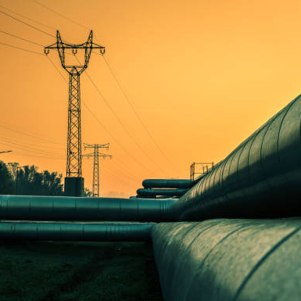

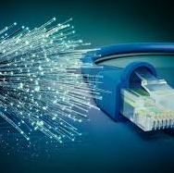
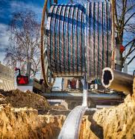
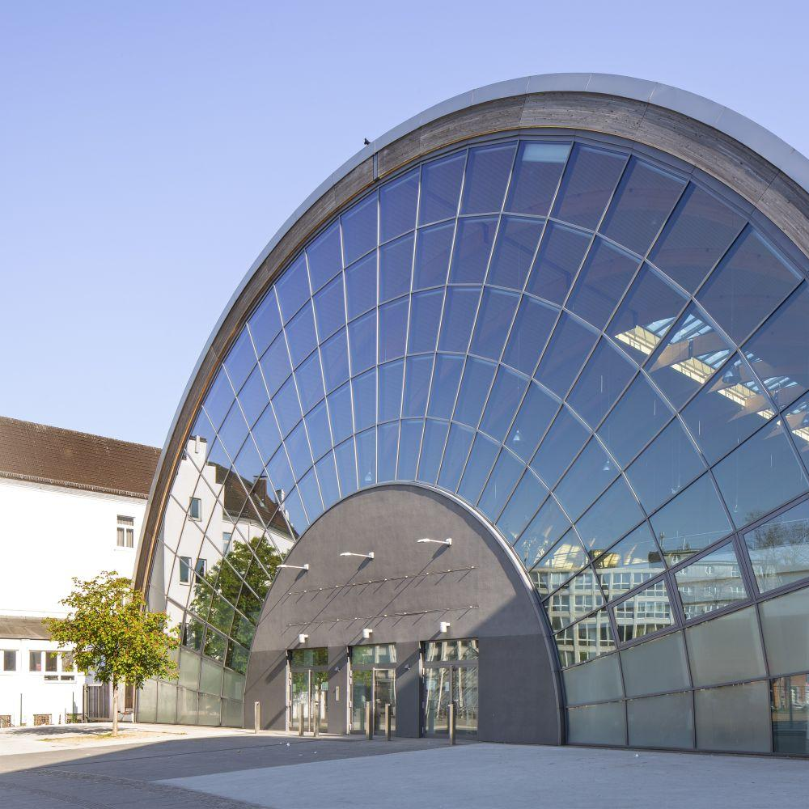
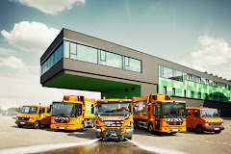
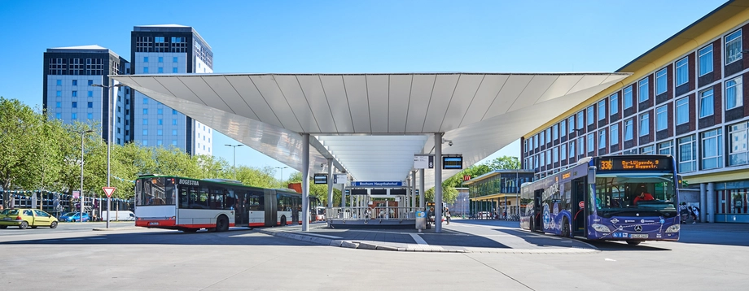

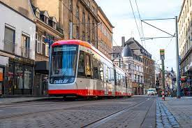

ESWE ist finanziell solide aufgestellt – der Investitionsbedarf steigt, während die Innenfinanzierung vertraglich gebunden bleibt
2. ESWE Versorgungs AG – Übersicht und Herausforderungen
Investitionsbedarf ESWE Versorgungs AG
Segment
Strom
Wärme
Beteiligungen
Sonstige Bereiche
Gas
Wasser
Gemeinsame Bereiche
Capex
20251)
1,0 Mio. EUR
6,5 Mio. EUR
5,2 Mio. EUR
3,4 Mio. EUR
3,0 Mio. EUR
14,0 Mio. EUR
4,0 Mio. EUR
Geplante Projekte
Neubau der Umspannwerke Hölderlinstraße und Berliner Straße
Umbau der Schaltstationen Loreleiring und Erbenheim
Trennung vom 110-kV-Netz der Mainzer Netze
Fortsetzung des Fernwärmeausbaus in der Innenstadt
Anbindung des kurz vor Fertigstellung stehenden Müllheizkraftwerks
Teilprojekt Transformation Fernwärmenetz bis 2045
Erhöhung der nachrangigen Gesellschafterdarlehen an die MHKW Wiesbaden GmbH
Windportfolio über THEE ESWE, Kahlenberg und Bad Camberg
Ausbau der Ladeinfrastruktur (926 öffentliche Ladepunkte)
Glasfaser- und Rechenzentrumsausbau über WiTCOM
Prüfung der Wasserstofftauglichkeit des Gasnetzes
Erstmalige Rückbaurückstellung (0,9 Mio. EUR)
Zielnetzplanung mit der Hessenwasser GmbH & Co. KG
Neubau der Riedleitung
2025 wurden 9.200 m Leitungen erneuert (1,25 %)
Smart-Meter-Rollout und IT-Sicherheit (NIS-2)
Neue Fahrzeug- und Lagerhalle
Ausblick
2026 ff.2)
Ein Gesamtvolumen des künftigen Investitionsprogramms ist öffentlich nicht beziffert – der Lagebericht 2025 kündigt an, dass sich das Investitionsvolumen in den nächsten Jahren nochmals erheblich steigern wird
Entwicklung der Verschuldung (in Mio. EUR)
Net Debt3)
Net Debt / EBITDA4)
1,3x
1,2x
Die Verschuldung bleibt mit 1,2x EBITDA tragfähig – die liquiden Mittel sind 2025 jedoch auf 2,5 Mio. EUR gesunken
2,0x
2,4x
1,5x
2018
2019
2020
2021
2022
1) Gesamtinvestitionen inkl. Finanzanlagen lt. Geschäftsbericht 2025 (37,0 Mio. EUR; Vorjahr 27,5 Mio. EUR); 2) Der Lagebericht 2025 beziffert weder Gesamtvolumen noch Planungshorizont des künftigen Investitionsprogramms; 3) Net Debt = Verbindlichkeiten gegenüber Kreditinstituten
+ Rückstellungen für Pensionen – Kassenbestand und Guthaben bei Kreditinstituten; 4) EBITDA = Betriebsergebnis + Abschreibungen
Quellen: Metzler-Recherche, Jahres- und Tätigkeitsabschlüsse nach EnWG der ESWE Versorgungs AG 2021–2024, Geschäftsbericht 2025, Unternehmenswebsite

Slide 14
Rekordergebnis 2024 durch Sondereffekte getragen – nach vollständiger Ergebnisabführung verbleibt kaum Innenfinanzierungskraft für das steigende Investitionsvolumen
2. ESWE Versorgungs AG – Übersicht und Herausforderungen
ESWE Versorgungs AG (Einzelabschluss)
(in Mio. EUR) |  | 2020 | 2021 | 2022 | 2023 | 2024
GuV
Umsatz |  | 390,6 | 426,5 | 475,7 | 634,1 | 534,7
%-Wachstum |  |  | 9,2% | 11,5% | 33,3% | (15,7%)
Gesamtleistung |  | 395,6 | 432,1 | 485,8 | 643,1 | 567,7
Rohertrag |  | 114,7 | 120,7 | 129,5 | 159,2 | 180,5
Rohertrag-Marge |  | 29,0% | 27,9% | 26,7% | 24,8% | 31,8%
EBITDA |  | 35,6 | 34,6 | 50,8 | 57,5 | 88,9
EBITDA-Marge |  | 9,0% | 8,0% | 10,5% | 8,9% | 15,7%
EBIT |  | 22,2 | 20,4 | 36,3 | 42,9 | 73,3
EBIT-Marge |  | 5,6% | 4,7% | 7,5% | 6,7% | 12,9%
EAT2) |  | 43,8 | 40,7 | 48,2 | 70,6 | 78,3
EAT-Marge |  | 11,1% | 9,4% | 9,9% | 11,0% | 13,8%
Ausgleichszahlung & Ergebnisabführung |  | (43,8) | (40,7) | (48,2) | (60,6) | (78,3)
Einstellung Gewinnrücklagen |  | 0,0 | 0,0 | 0,0 | 10,0 | 0,0
Kapitalflussrechnung
Operating Cash Flow |  | n. v. | 49,0 | 78,0 | 47,3 | 68,2
Investing Cash Flow |  | 1,7 | (19,5) | (34,0) | 8,9 | (5,0)
Investing / Gesamtleistung |  | (0,4%) | 4,5% | 7,0% | (1,4%) | 0,9%
Free Cash Flow |  | n. v. | 29,5 | 44,0 | 56,2 | 63,2
Bilanzpositionen
Kassenbestand |  | 3,0 | 3,6 | 30,6 | 45,0 | 21,5
Net Debt1) |  | 71,9 | 84,4 | 77,3 | 75,0 | 106,9
Net Debt / EBITDA |  | 2,0x | 2,4x | 1,5x | 1,3x | 1,2x
Eigenkapital-Quote |  | 34,6% | 30,3% | 27,8% | 26,3% | 27,6%
Kommentare
Umsatzerlöse 2023 preisbedingt auf 634,1 Mio. EUR gestiegen, 2024 auf 534,7 Mio. EUR zurückgegangen – bei um 96,7 Mio. EUR niedrigeren Beschaffungskosten
Rohertragsmarge 2024 auf 31,8 % gestiegen; wesentlicher Treiber sind sonstige betriebliche Erträge von 30,3 Mio. EUR, davon 20,6 Mio. EUR aus der Auflösung von Rückstellungen
Das EBITDA 2024 von 88,9 Mio. EUR ist damit sondereffektgetrieben (Vergleich im Wasserkartellverfahren, Auflösung von Krisenrückstellungen); 2025 normalisiert sich das Betriebsergebnis auf 28,7 Mio. EUR
Das Unternehmensergebnis wird über den Ergebnisabführungsvertrag mit der WVV und die Ausgleichszahlung an die Thüga vollständig abgeführt – einzige Thesaurierung der letzten fünf Jahre: 10,0 Mio. EUR in 2023
Operativer Cash Flow schwankt zwischen 47,3 und 78,0 Mio. EUR (Working-Capital- und Preisbremseneffekte); der Finanzierungs-Cash-Flow ist durchgehend negativ und spiegelt im Wesentlichen die Ergebnisabführung (2024: –86,7 Mio. EUR)
Net Debt steigt 2024 auf 106,9 Mio. EUR; 2025 wachsen die Bankverbindlichkeiten auf 124,2 Mio. EUR, während die liquiden Mittel auf 2,5 Mio. EUR fallen – die Eigenkapitalquote wird durch Gesellschaftereinlagen (2023 und 2025 je 10 Mio. EUR) über 25 % gehalten3)
1
1
2
3
2
4
3
5
6
4
5
Das steigende Investitionsvolumen scheint bei vollständiger Ergebnisabführung nicht aus dem operativen Cash Flow finanzierbar zu sein – alternative Finanzierungs- und Beteiligungskonzepte können sinnvoll sein
6
1) Net Debt = Verbindlichkeiten gegenüber Kreditinstituten + Rückstellungen für Pensionen – Kassenbestand und Guthaben bei Kreditinstituten; 2) Ergebnis nach Steuern vor Ausgleichszahlung an die Thüga AG und Ergebnisabführung an die WVV Wiesbaden Holding GmbH; 3) Der Jahresabschluss 2025 ist noch nicht offengelegt – die im Geschäftsbericht 2025 veröffentlichten Werte sind in den Kommentaren berücksichtigt
Quellen: Metzler-Recherche, Jahres- und Tätigkeitsabschlüsse nach EnWG der ESWE Versorgungs AG 2021–2024, Geschäftsbericht 2025, Unternehmenswebsite
Notes:
- JÜ vor Gewinnabführung zeigen anstatt Jahresüberschuss
- Net Debt / EBITDA

Slide 15
3
Kapitalflexibilisierung als Option zur Umsetzung zentraler Investitionsthemen

Slide 16





Die Einbindung von privaten Investoren zur Kapitalflexibilisierung kann eine sinnvolle Struktur sein
3. Kapitalflexibilisierung als Option zur Umsetzung zentraler Investitionsthemen
Grundsätzlich geeignete Segmente für die Beteiligung privater Investoren
Netze (e.g. Gas, Wasser)
Wärme-/ Fernwärmenetze
Erneuerbare Aktivitäten
Vorteile
bei der Aufnahme eines Investors
Stadtwerk
Stadtwerk
Beteiligungen
Reduktion Capex-Bedarf
Signifikanter Capex-Aufwand im Rahmen des „Grünen Transformationsprozesses"
Externe Investorenaufnahme ermöglicht, den erforderlichen eigenen Finanzierungsbeitrag, zu reduzieren
In der Capex-Planung freigesetztes Kapital kann für Alternativprojekte genutzt werden
1
Einbindung von Investoren führt zu Zufluss von Kaufpreis oder Finanzmittelzufuhr durch Kapitalerhöhung
Die Beteiligung kann so gestaltet werden, dass das Stadtwerk die operative Kontrolle über den Geschäftsbereich behält
Freigesetzte Finanzmittel können für strategisch wichtige Projekte innerhalb des Konzerns verwendet werden
Dekonsolidierung von Schulden bei mehrheitlichen Strukturen möglich
Kaufpreiserlös/Kapitalerhöhung
2
Vorteile der Kapitalflexibilisierung werden genutzt, die operative Leitung des Geschäfts kann beim kommunalen Unternehmen verbleiben

Slide 17


Beteiligungskonzept zur Kapitalflexibilisierung kann individuell an die Strategie und Investitionsbedürfnisse des Stadtwerks angepasst werden
3. Kapitalflexibilisierung als Option zur Umsetzung zentraler Investitionsthemen
Status Quo
Option 1
Option 2
Beispiel Stadtwerk −
Beteiligung am Wärmebereich
Stadtwerk
Stadtwerk
Stadtwerk
Investor
Investor 1
100%
100%
Investor 2
>50%
"Wärme Gesellschaft"
post Carve-Out
"Nahwärme Gesellschaft"
post Carve-Out
"Fernwärme Gesellschaft"
post Carve-Out
Wärmeerzeugung
Minderheit
Minderheit
Minderheit
Wärmeerzeugung
und/
oder
(Fern-) Wärmenetze
Nahwärmenetze und Contracting
(Fern-) Wärmenetz und -erzeugung
(Fern-) Wärmenetz
Aktuelle Wärmeerzeugungsanlagen sowie zukünftige Wärmeprojekte und das Fernwärmenetz werden direkt vom Stadtwerk gehalten
Erhaltungs- und Erweiterungs-investitionen werden komplett vom Stadtwerk getragen
Kommentar
Strukturierung: (Fern-)Wärmegeschäft wird in "HoldCos" ausgegliedert, an denen Investoren beteiligt werden können
Ausgewählte Themen und Herausforderungen:
Erarbeitung eines stand-alone Business Plans für jeweilige HoldCo inklusive Bilanz, GuV, Investitions- und CF-Planung
Mittelfristig muss aus Sicht der Investoren ein attraktives Rendite-Risiko-Profil darstellbar sein
Dienstleistungen in HoldCo über eigenes Personal und/oder Dienstleistungsverträgen mit dem Stadtwerk
Gemeinsame Nutzung der Infrastruktur und andere Stadtwerksaktivitäten müssen abgegrenzt und geregelt werden
Zusammenarbeit zwischen Investor und Stadtwerk ist in einer Gesellschaftsvereinbarung festzulegen
Rechtliche, steuerliche und regulatorische Aspekte sind zu prüfen
Kommentar
Strukturierung ähnlicher Beteiligungsoptionen auch für andere Assets vorstellbar, z.B. Netze, Erneuerbare Energien

Slide 18

Abhängig von den Zielen des Stadtwerks gibt es kombinierbare Handlungsoptionen zur Kapitalflexibilisierung
3. Kapitalflexibilisierung als Option zur Umsetzung zentraler Investitionsthemen
Handlungs-optionen
Verkauf einer Minderheit an einem Geschäftsbereich
Verkauf einer Mehrheit an einem Geschäftsbereich
Komplettverkauf einer Geschäftseinheit/Beteiligung
Verkauf einer Minderheit am Stadtwerk
Beschreibung
Gemeinsame zukünftige Weiterentwicklung des Geschäftsbereichs, e.g., Investitionen und Strategie (sofern gewünscht)
Minderheitsgesellschafter partizipiert über laufende Erträge an Entwicklung des Geschäftsbereichs
Dekonsolidierung und Abgabe der Kontrolle
Attraktive Ausgestaltung der Minderheitsbeteiligung möglich
Über langfristige (Abnahme-) Verträge können Versorgungsleistungen abgedeckt werden (e.g., Erneuerbare Energie, Wärme-Energie)
Veräußerung eines nicht-strategischen Geschäftsbereichs/Assets
Sicherung relevanter Leistungen über Verträge möglich (siehe links)
Veräußerung einer Minderheit an der Stadtwerke Gruppe
Gemeinsame Weiter-entwicklung der zentralen Investitionsthemen im Rahmen der Klimaneutralität
Einschätzung
Kontrolle über Geschäftsbereich verbleibt beim Stadtwerk
Liquiditätszufluss/Kapital für weitere Investitionsthemen
Erhöhter Abstimmungs- und Kommunikationsbedarf
Minderheitsrechte und Zusammenarbeit in Gesellschaftervertrag zu regeln
Signifikante Reduzierung des eigenen Investitionsvolumens
Entkonsolidierung mit potenziell positivem Effekt auf die Nettoverschuldung
Erhöhter Abstimmungs- und Kommunikationsbedarf
Politisch hoher Überzeugungsbedarf
Eigener Capex-Bedarf kann auf strategisch relevante Themen fokussiert werden
Liquiditätszufluss für weitere Investitionsthemen
Politisch potenziell schwierig
Reduzierung des Tätigkeits-profils des Stadtwerks
Kontrolle verbleibt bei Gesellschaftern des Stadtwerks
Teilung der Capex für Investitionen in den „Grünen Transformationsprozess"
Erhöhter Abstimmungs- und Kommunikationsbedarf unter den Gesellschaftern
Komplexerer Prozess der Investorensuche
Eine breite politische Unterstützung für die Einbindung von privatem Kapital ist Voraussetzung für den Erfolg

Slide 19
Finanzinvestoren und Strategen sind an stabilen "grünen" Cash Flows interessiert, haben aber unterschiedliche Anforderungs- und Investitionsprofile
3. Kapitalflexibilisierung als Option zur Umsetzung zentraler Investitionsthemen
Institutionelle Investoren¹⁾
Stadtwerk
Strategen
Abhängig von individueller Investitionsstrategie
Minderheiten mit entsprechenden Governance-Strukturen möglich
Beteiligungs-höhe
Mehrheitsbeteiligungen präferiert, ggf. stufenweise
Minderheiten bei strategischer Relevanz möglich
Sicherung von konstanten Zahlungsflüssen und Dividenden
Interesse an signifikanten Investitionen in die "Klimawende"
Diversifizierung des Anlageportfolios/ESG-konforme Investitionen
Strategie
Plattform für die Mitgestaltung der Energiewende in Duisburg
Stärkung der Marktposition
Zugang zu kommunalen Versorgungsgebieten/-netzen
Finanzprofil mit Wachstumspotenzialen
Typischerweise Teilfinanzierung durch Fremdkapital
Finanziell
Akquisition von Umsatzvolumen und Wachstum, Synergiepotenziale
Beteiligung und Unterstützung bei Finanzierungsvorhaben
Gegebenenfalls Finanzierung durch eigene Mittel
Exit muss mittel-/langfristig möglich sein
Weiterentwicklung stand-alone als Plattform
Exit
Langfristiger Horizont
Tendenziell Eingliederung gewünscht
1) Langfristig orientierte Investoren, z.B. Asset Manager, Versicherungs-/Pensionskassen, Infrastrukturfonds

Slide 20






Metzler ist ideal positioniert, die Stadtwerke Duisburg bei strategischen Überlegungen zu beraten
Mehrwert Metzler
Umfangreiches Know-how im Energiesektor sowie bei Transaktionen mit öffentlich-rechtlichem Hintergrund
Hervorragende Reputation und exzellenter Zugang zu relevanten nationalen und internationalen Investoren
Qualifiziertes und erfahrenes Team mit hohem Senior-Commitment
Erfahrener Sparringspartner bzgl. Transaktionsprozess, -taktik und -struktur und Erfahrung mit Entscheidungsprozessen der öffentlichen Hand
Unabhängige Beratung ohne eigene Finanzierungs- oder Beteiligungsinteressen ↓ keine Interessenkonflikte
Unternehmerisches Denken und Handeln

